Slide 1
Testzahlen und Positivenanteil
Positivenanteil weiter gestiegen (7,9%)
Anzahl der Testungen leicht gestiegen (Ferienende in einigen Bundesländern?)
Hinweis weiterhin wichtig, dass niedrigschwelliger getestet werden soll

Slide 2
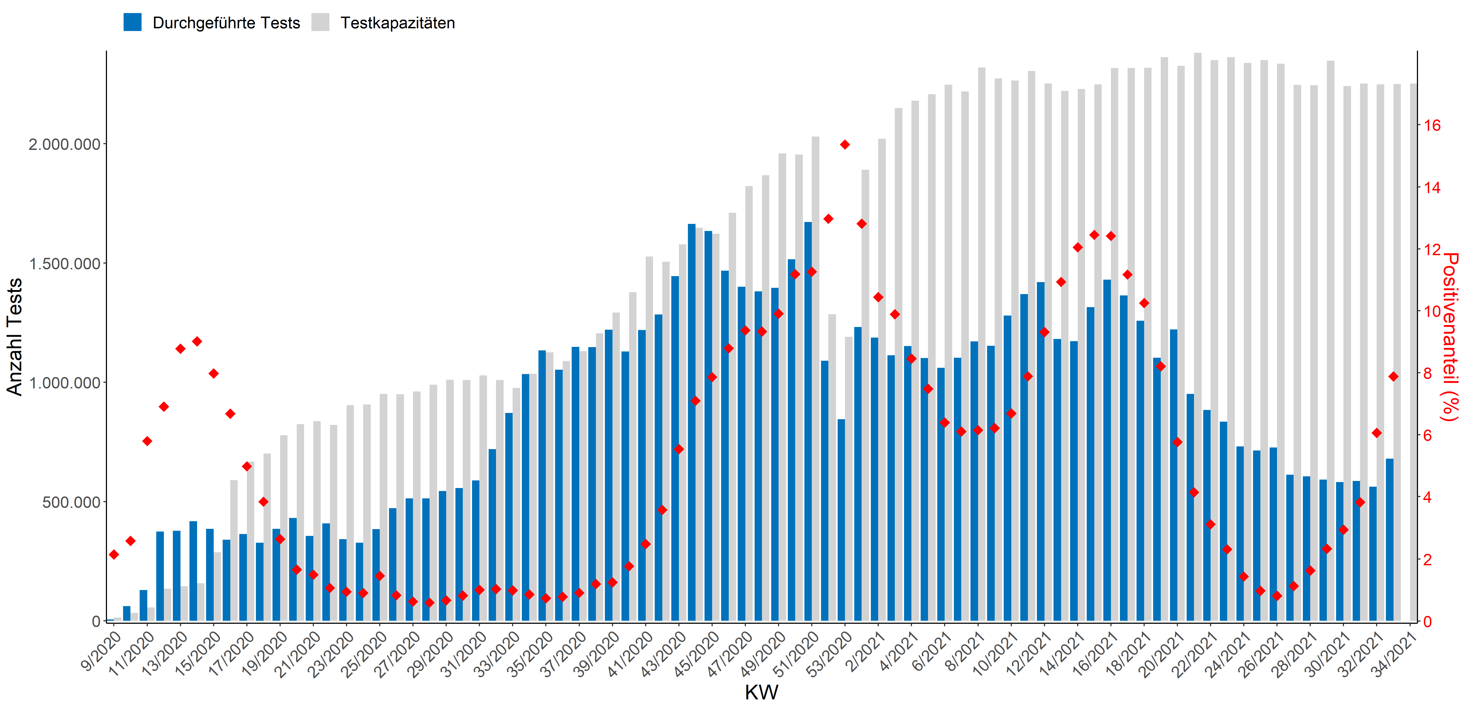
Auslastung der Kapazitäten
Kapazitäten nach wie vor vorhanden, Auslastung bei <30%

